Slide 1
LINGUAGEM DE PROGRAMAÇÃO DE BANCO DE DADOS
Teorica – 10
Prof. Marcos Antonio

Slide 2
TRIGGER

Slide 3
TRIGGER
Um trigger é um objeto chamado do Banco
de Dados que é associado com uma
tabela, ativado quando um evento
particular ocorre para esta tabela.
Ele póde ser usado em resposta a um
evento operacional DML (INSERT, UPDATE,
DELETE).

Slide 4
TRIGGER
Dois comandos são associados a um
Trigger: CREATE (Cria o Trigger) e DROP
(deleta o Trigger).
Triggers devem ter diferentes nomes das
funções existentes de SQL.

Slide 5
TRIGGER
Um trigger (em MySQL) é para a ocorrência
de cada linha da tabela, ou seja, ele é
ativado para cada linha que é inserida,
alterada ou deletada.
O MySQL suporta somente UM trrigger
ativado a um determinado evento na
mesma tabela (ex: um trigger para
delete).

Slide 6
TRIGGER
Sintaxe
delimiter |
CREATE TRIGGER nome_do_trigger
{AFTER][BEFORE] evento ON nome_tabela
FOR EACH ROW BEGIN
commandos MySQL
END;
|
delimiter ;

Slide 7
EXERCÍCIOS

Slide 8
TRIGGER
Exemplo 1
Criação da tabela: ContadorProd.
CREATE TABLE ContadorProd
(Cont int)
Engine=InnoDB;

Slide 9
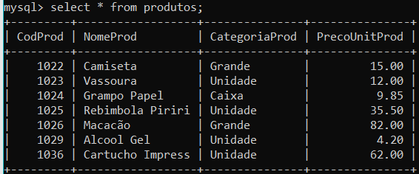

TRIGGER
Exemplo 1

Slide 10
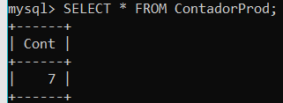
TRIGGER
Exemplo 1
Inserir dados na tabela: ContadorProd.
INSERT INTO ContadorProd (Cont)
SELECT COUNT(*) FROM Produtos;

Slide 11

TRIGGER
Exemplo 1
Criar a tabela: Situacao.
CREATE TABLE Situacao
(Cod int(02),
TotalProd int(02),
ProdPequeno int(02),
ProdMedio int(02),
ProdGrande int(02))
Engine=InnoDB;

Slide 12
TRIGGER
Exemplo 1
CRIAR UM TRIGGER PARA QUE AO SER FEITO UM INSERT NA TABELA PRODUTOS, ELE DISPARA E ATUALIZA A TABELA ContadorProd.

Slide 13
TRIGGER
Exemplo 1
delimiter |
CREATE TRIGGER NovoProd
AFTER INSERT ON Produtos
FOR EACH ROW BEGIN
INSERT INTO ContadorProd (Cont)
(SELECT COUNT(*) FROM Produtos);
END;
|
delimiter ;

Slide 14
TRIGGER
Exemplo 1
INSERIR NA TABELA O PRODUTO:
(1031, “Pijama Perere”, “Médio”, 189.50);
INSERT INTO PRODUTOS VALUES
(1031, “Pijama Perere”, “Médio”, 189.50);

Slide 15
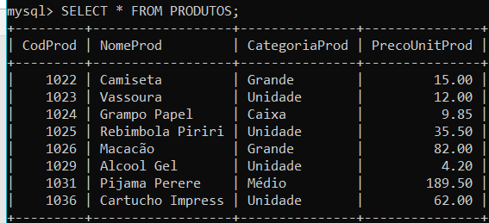
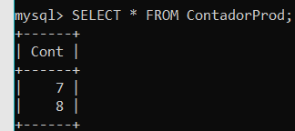
TRIGGER
Exemplo 1

Slide 16
TRIGGER
Exemplo 1
OUTRA OPÇÃO PARA FAZER A ATUALIZAÇÃO

Slide 17
TRIGGER
Exemplo 1
delimiter |
CREATE TRIGGER NovoProd
AFTER INSERT ON Produtos
FOR EACH ROW BEGIN
UPDATE ContadorProd
SET Cont = Cont + 1;
END;
|
delimiter ;

Slide 18
TRIGGER
Exemplo 1
INSERIR NA TABELA O PRODUTO:
(1031, “Pijama Perere”, “Médio”, 189.50);
INSERT INTO PRODUTOS VALUES
(1031, “Pijama Perere”, “Médio”, 189.50);

Slide 19
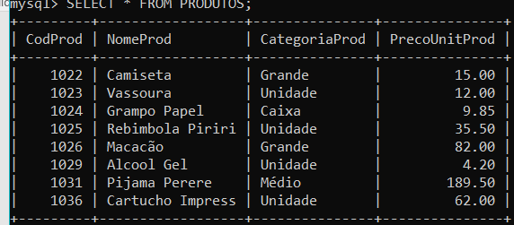
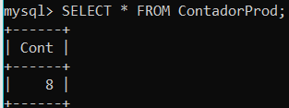
TRIGGER
Exemplo 1

Slide 20
TRIGGER
Exemplo 1
CRIAR UM TRIGGER PARA QUE AO SER FEITO UM DELETE NA TABELA ORODUTOS, ELE DISPARA E ATUALIZA A TABELA CONTADOR OROD.

Slide 21
TRIGGER
Exemplo 2
delimiter |
CREATE TRIGGER ExcluiProd
AFTER DELETE ON Produtos
FOR EACH ROW BEGIN
INSERT INTO ContadorProd (Cont)
(SELECT COUNT(*) FROM Produtos);
END;
|
Delimiter ;

Slide 22
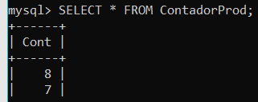
TRIGGER
Exemplo 1
EXCLUIR DA TABELA PRODUTOS o PRODUTO 1031.
DELETE FROM PRODUTOS
WHERE CodProd = 1031;

Slide 23
TRIGGER
Exemplo 1
OUTRA OPÇÃO PARA FAZER A ATUALIZAÇÃO

Slide 24
TRIGGER
Exemplo 2
delimiter |
CREATE TRIGGER ExcluiProd
AFTER DELETE ON Produtos
FOR EACH ROW BEGIN
UPDATE ContadorProd
SET Cont = Cont – 1;
END;
|
Delimiter ;

Slide 25
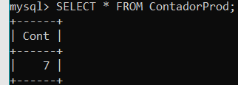
TRIGGER
Exemplo 1
EXCLUIR DA TABELA PRODUTOS o PRODUTO 1031.
DELETE FROM PRODUTOS
WHERE CodProd = 1031;

Slide 26
TRIGGER
Exemplo 1
CRIAR UM TRIGGER PARA QUE AO SER FEITO INSERT NA TABELA ORODUTOS, ELE DISPARA E ATUALIZANDO A TABELA SITUAÇÃO.

Slide 27
TRIGGER
Exemplo 3
Delimiter |
CREATE TRIGGER IncluiProduto
AFTER INSERT ON PRODUTOS
FOR EACH ROW BEGIN
DELETE FROM Situacao;

Slide 28
TRIGGER
Exemplo 3
INSERT INTO Situacao VALUES
(01,
(SELECT COUNT(*) FROM Produtos),
(SELECT COUNT(*) FROM Produtos
WHERE CategoriaProd = “Pequeno”),
(SELECT COUNT(*) FROM Produtos
WHERE CategoriaProd = “Medio”),
(SELECT COUNT(*) FROM Produtos
WHERE CategoriaProd = “Grande”));
END; | Delimiter ;

Slide 29
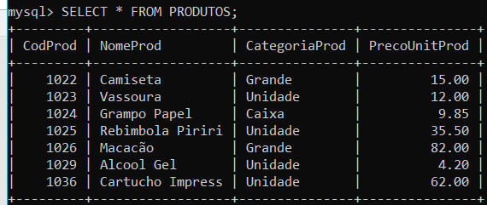

TRIGGER
Exemplo 3

Slide 30
TRIGGER
Exemplo 1
INSERIR NA TABELA O PRODUTO:
(1031, “Pijama Perere”, “Médio”, 189.50).
INSERT INTO PRODUTOS VALUES
(1031, “Pijama Perere”, “Médio”, 189.50);

Slide 31
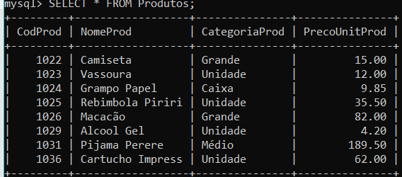
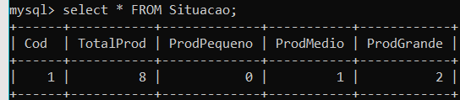
TRIGGER
Exemplo 3

Slide 32

TRIGGER

